Slide 1
Моделирование бизнес-процессов
Санкт-Петербург, 2017

Slide 2

UML - унифицированный язык моделирования.
Элементы:
синтаксис, то есть определение правил построения конструкций языка;
семантика, то есть определение правил, в соответствии с которыми конструкции языка приобретают смысловое значение;
прагматика, то есть определение правил использования конструкций языка для достижения нужных нам целей.

Slide 3
UML в первую очередь - это спецификации.
Спецификация - подробное описание системы, которое полностью определяет ее цель и функциональные возможности.
Различают:
словесные спецификации на естественном языке;
модельные спецификации;
формальные спецификации.

Slide 4
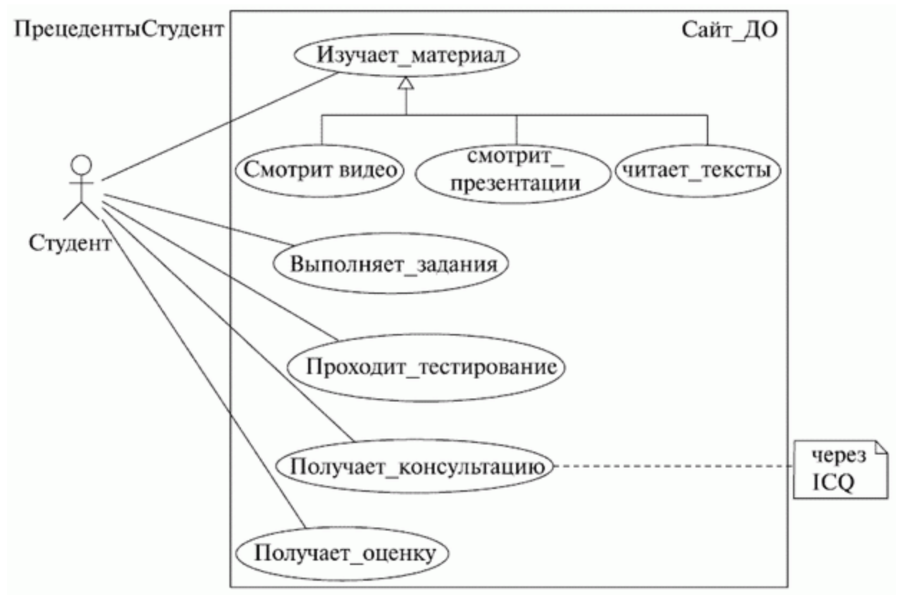

Slide 5
Функции UML:
визуализация;
проектирование;
документирование.
Инструменты:
IBM Rational Rose;
Borland Together;
Gentleware Poseidon;
Microsoft Visio;
Telelogic TAU G2.
Нотации в UML:
фигуры;
линии;
значки;
надписи.

Slide 6
Фигуры используются "плоские" - прямоугольники, эллипсы, ромбы и т. д. Но есть одно исключение - как мы увидим далее, на диаграмме развертывания для обозначения узлов инфраструктуры применяется "трехмерное" изображение параллелепипеда. Это единственное исключение из правил. Внутри любой фигуры могут помещаться другие элементы нотации.
О линиях стоит сказать лишь то, что своими концами они должны соединяться с фигурами. На UML диаграммах вы не встретите линий, нарисованных "сами по себе" и не соединяющих фигуры. Применяется два типа линий - сплошная и пунктирная. Линии могут пересекаться, но таких случаев следует по возможности избегать.

Slide 7
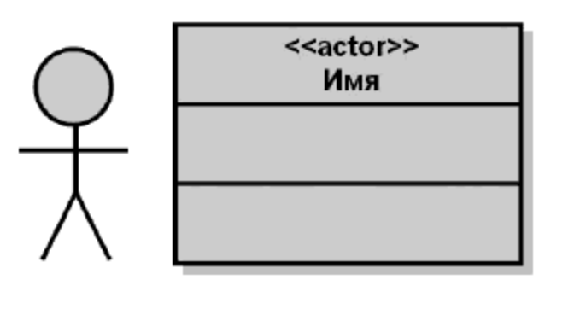
Диаграмма прецедентов (use case diagram)
Actor - это множество логически связанных ролей, исполняемых при взаимодействии с прецедентами или сущностями (система, подсистема или класс). Actor может быть человек или другая система, подсистема или класс, которые представляют нечто вне сущности.

Slide 8
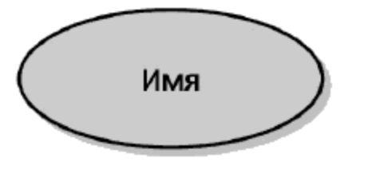
Use case (прецедент) - описание множества последовательных событий (включая варианты), выполняемых системой, которые приводят к наблюдаемому Actor результату. Прецедент представляет поведение сущности, описывая взаимодействие между Actor и системой. Use case не показывает, "как" достигается некоторый результат, а только "что" именно выполняется.

Slide 9
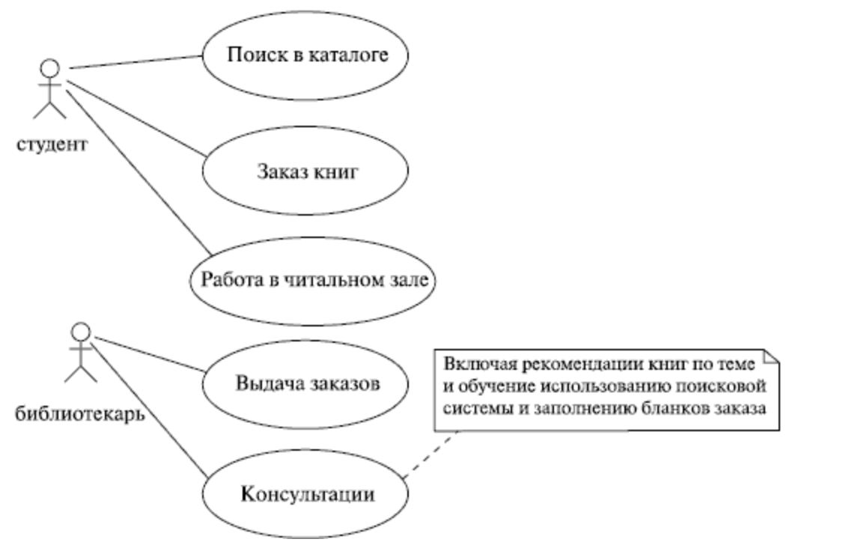
Use case и Actors соединяются с помощью линий. Часто на одном из концов линии изображают стрелку, причем направлена она к тому, у кого запрашивают сервис, другими словами, чьими услугами пользуются.

Slide 10
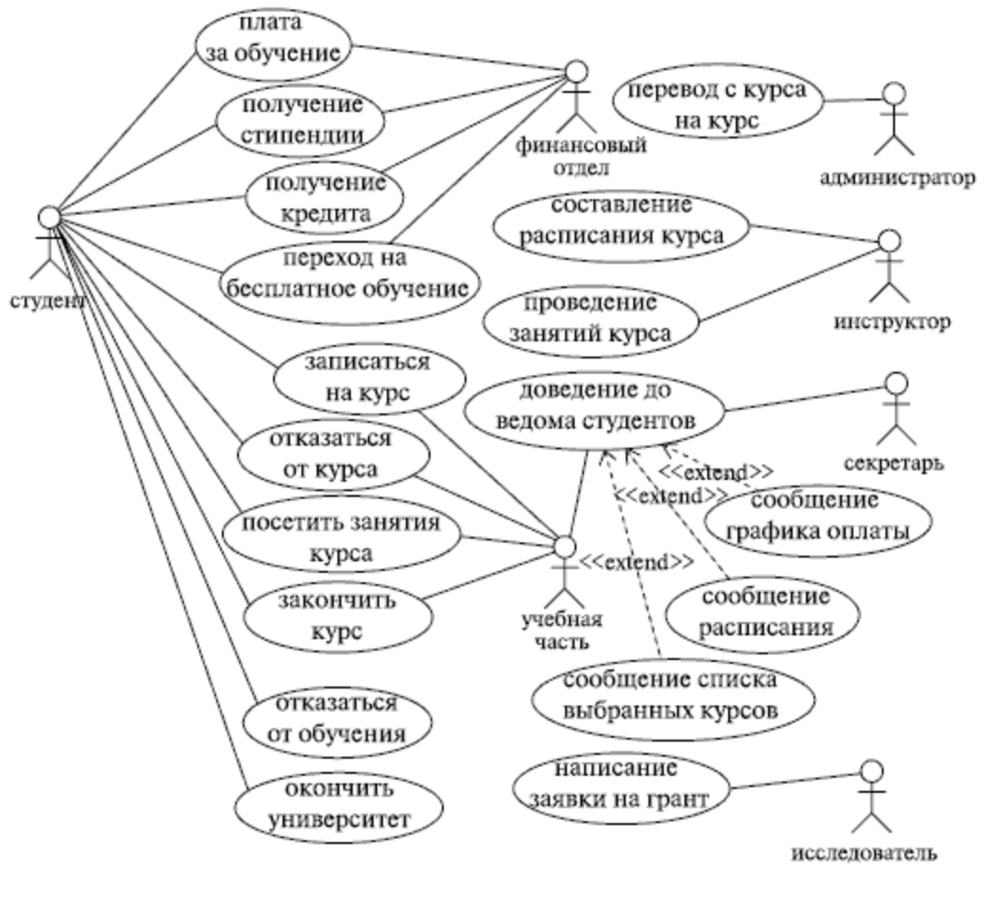

Slide 11
Цели создания диаграмм прецедентов:
определение границы и контекста моделируемой предметной области на ранних этапах проектирования;
формирование общих требований к поведению проектируемой системы;
разработка концептуальной модели системы для ее последующей детализации;
подготовка документации для взаимодействия с заказчиками и пользователями системы.

Slide 12
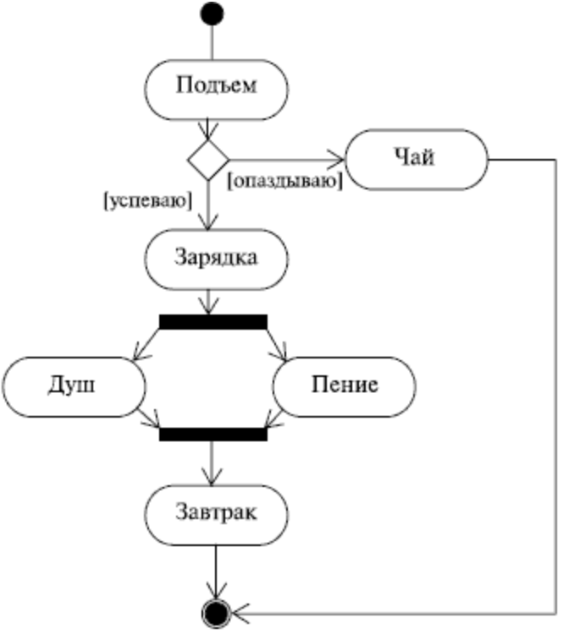
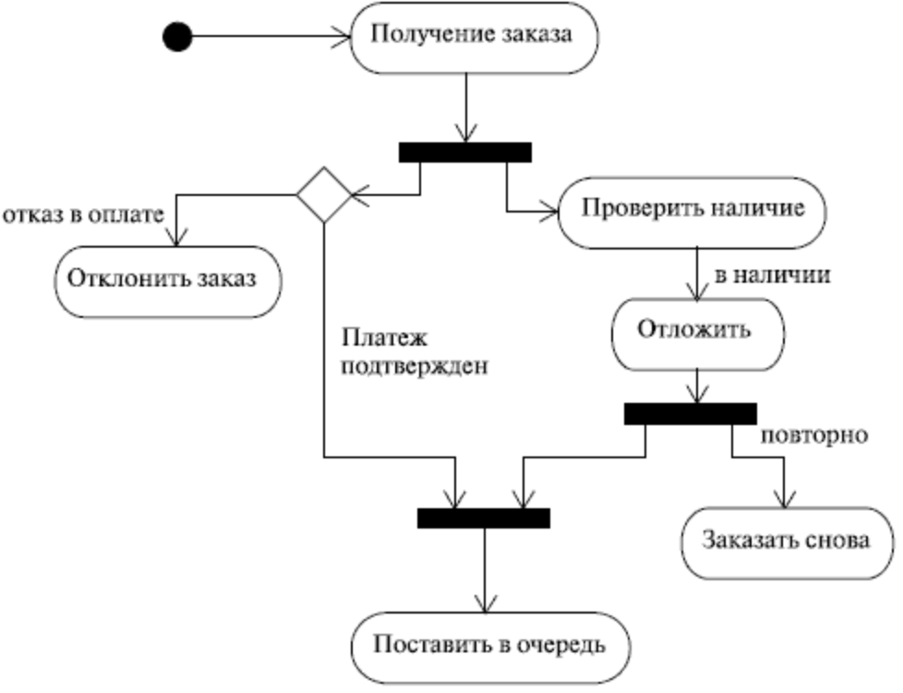
Диаграмма деятельности (activity diagram)

Slide 13
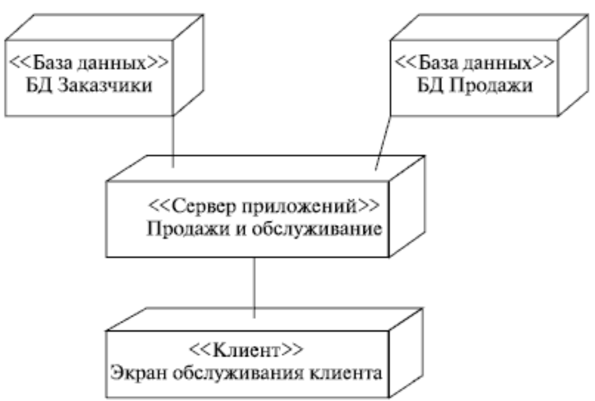
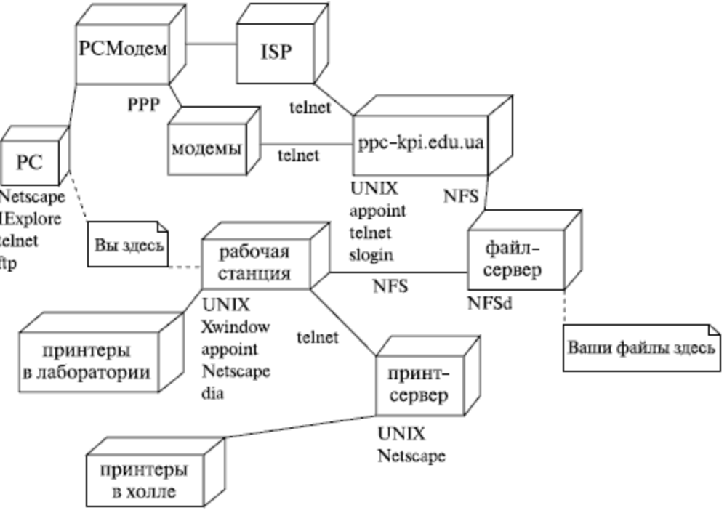
Диаграмма развертывания (deployment diagram)

Slide 14
В помощь бедным студентам:
http://www.myshared.ru/slide/489720/
https://idsi.md/files/file/referinte_utile_studenti/UML.pdf

Slide 15

Спасибо за внимание!
Санкт-Петербург, 2017

